Slide 1
針織機健康狀況分析使用手冊
財團法人資訊工業策進會
又得馬電機有限公司
2023/3/10

Slide 2
目錄
登入
零件管理
新增零件
機台管理
新增機台
儀錶板
機台資訊
維修記錄

Slide 3
登入
網址：
帳號：
密碼：

Slide 4
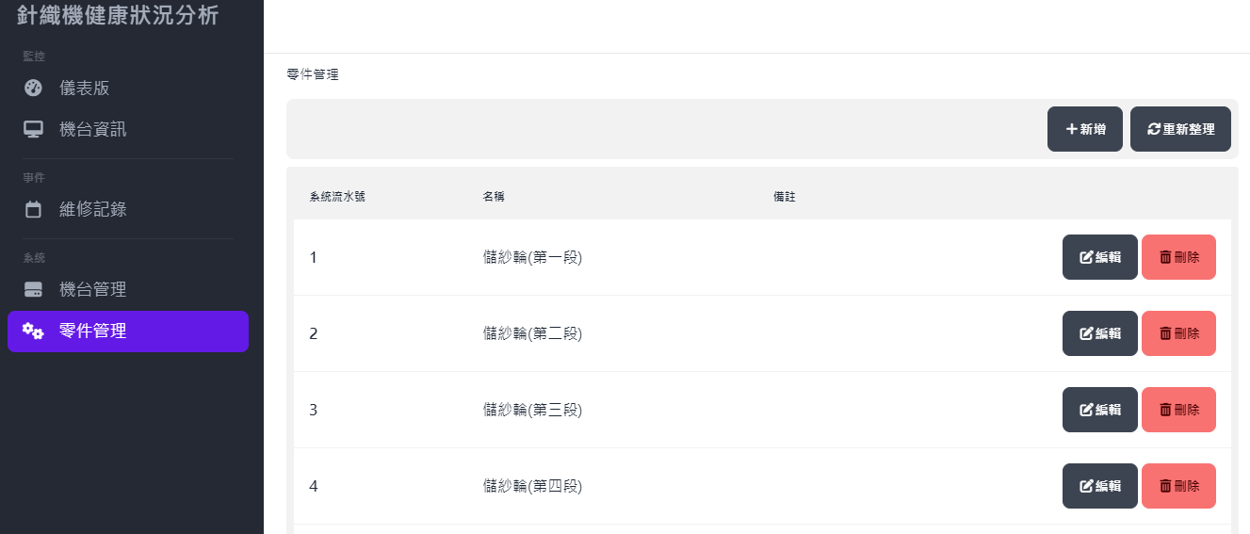
零件管理
首先是設定零件清單，可以【新增】、【刪除】、【編輯】零件

Slide 5
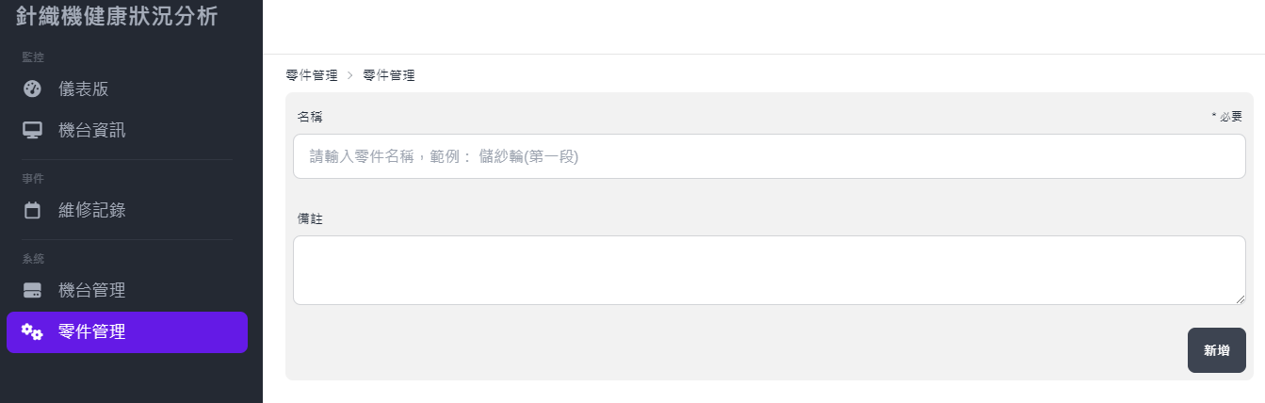
新增零件
請填入零件名稱。然後按下【新增】按鍵

Slide 6
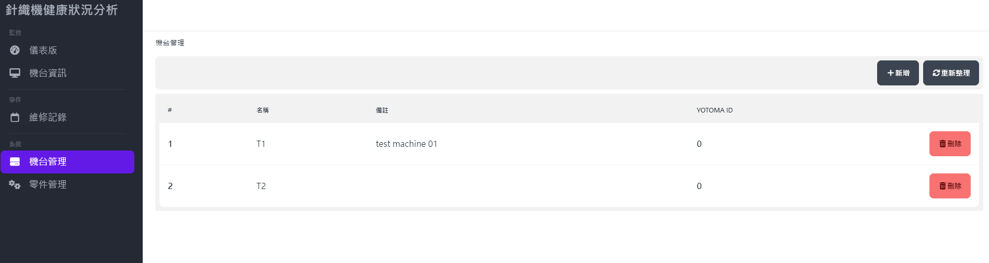
機台管理
接著設定機台，可以【新增】、【刪除】機台

Slide 7
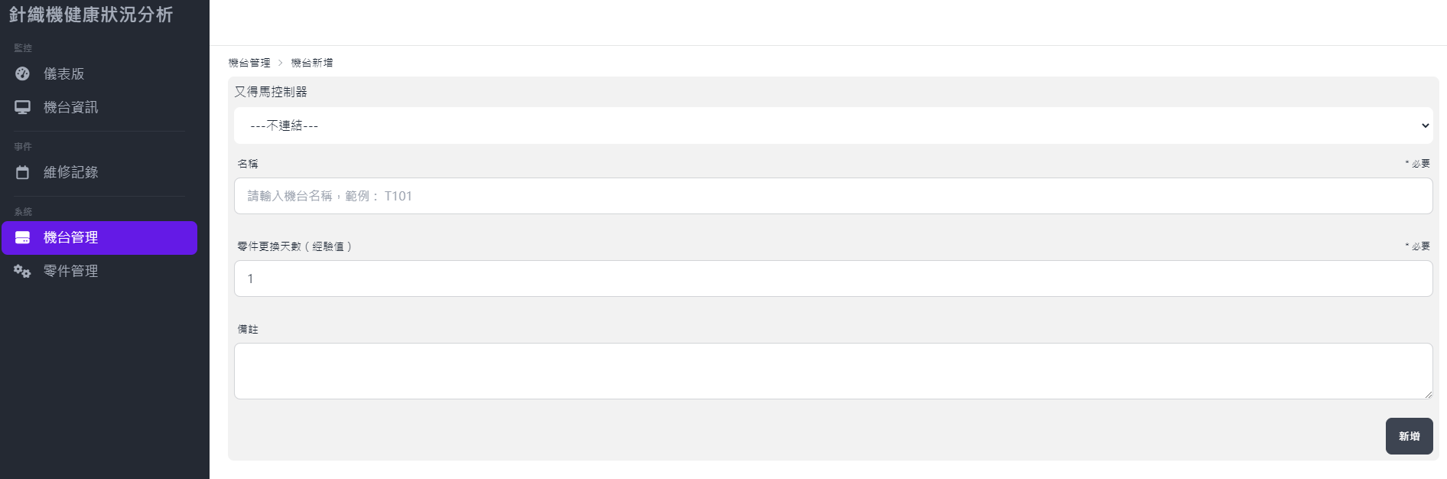
新增機台
接著設定機台，若有安裝又得馬的控制器，請先選控制器的編號
填入機台名稱(編號)
設定此機台更換零件的天數(經驗值)
按下【新增】按鍵

Slide 8
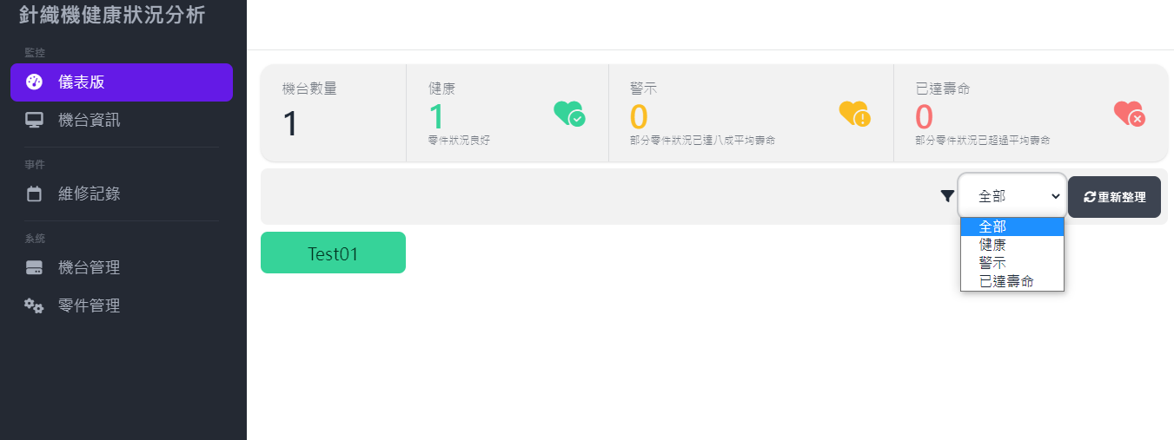
儀錶板
顯示全廠機台健康狀況
可篩選：全部機台、健康機台、警示機台、已達壽命機台
點選機台編號，將顯示機台各零件詳細的健康狀況

Slide 9
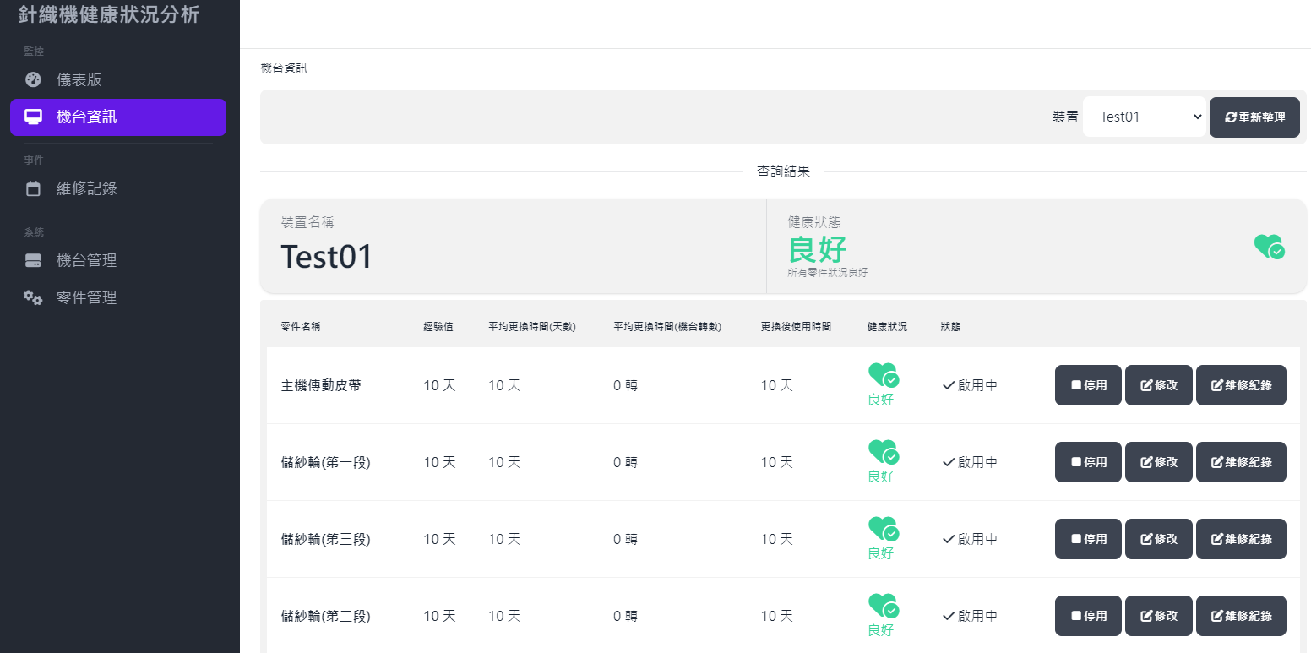
機台資訊
顯示機台各零件詳細的健康狀況
按下【停用】按鍵，可停止監測該零件
按下【修改】按鍵，可變更該機台該零件的更換天數（經驗值）
按下【維修紀錄】按鍵，可更新該零件的維修紀錄

Slide 10
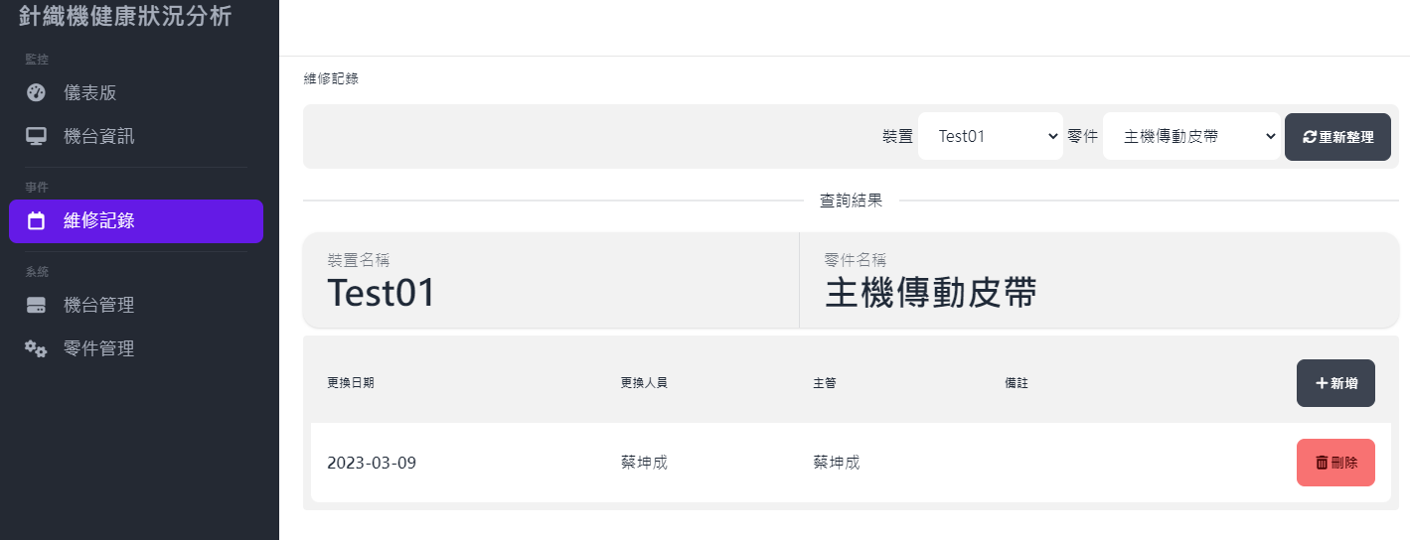
維修記錄
可【新增】或【刪除】維修紀錄

Slide 11

AI與物聯網技術整合，帶動針織廠數位轉型
AI-knit
蔡坤成
0924-007221
garytsai@iii.org.tw
LINE ID: garytsai7
台北市松山區民生東路四段133號5樓D室

